Slide 1

Артикуляционная гимнастика
Елена Владимировна Муха, учитель-логопед
МДОУ «Центр развития ребенка – детский сад №87 «Журавлик»

Slide 2
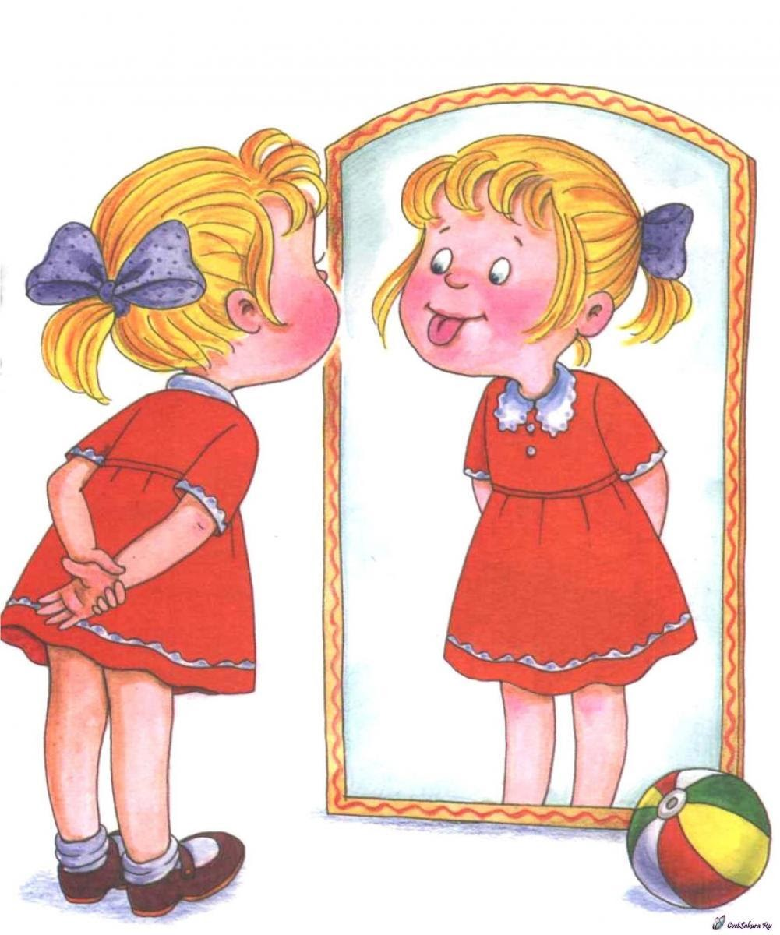
Артикуляционная гимнастика
это совокупность специальных упражнений, направленных на укрепление мышц артикуляционного аппарата, развитие силы, подвижности и дифференцированности движений органов, участвующих в речевом процессе.

Slide 3
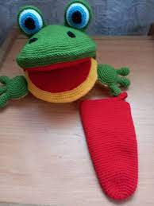
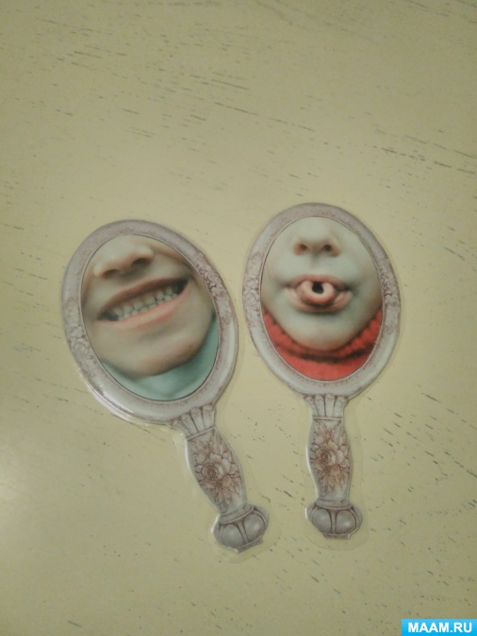
Визуальная опора

Slide 4
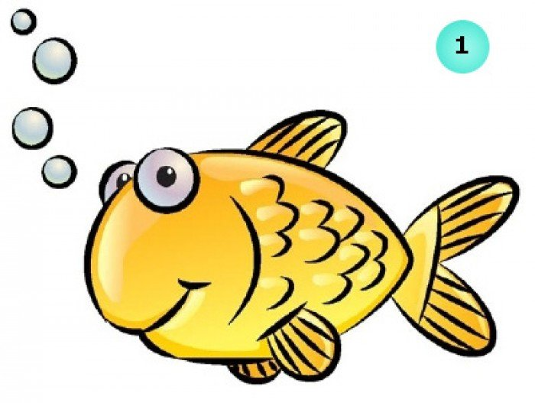
Мимическая гимнастика
Рыбка плавает ныряет
Пузырьки в воде пускает

Slide 5

Шар большой мы надуваем
Воздух держим – не спускаем

Slide 6
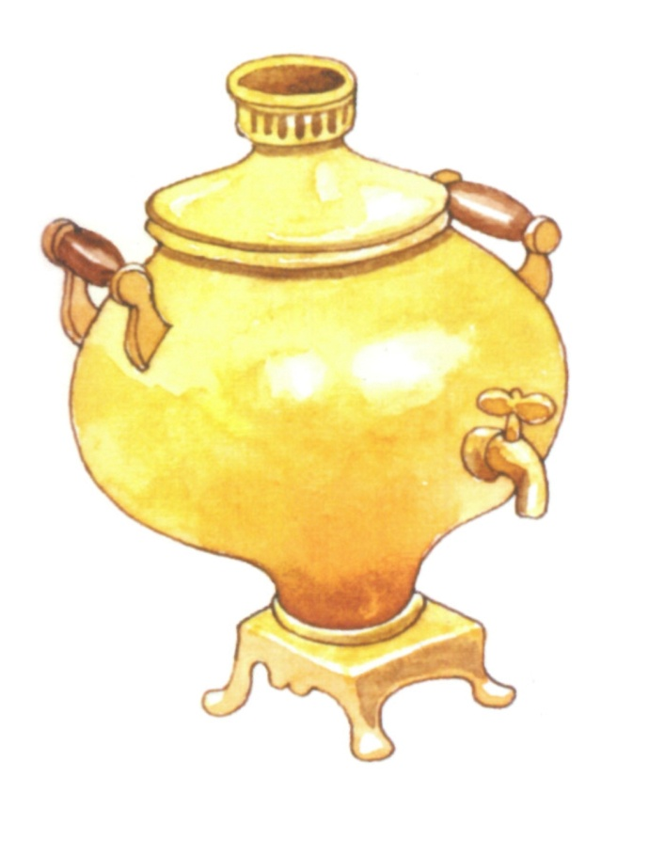
Самовар уже кипит
И пыхтит, пыхтит, пыхтит

Slide 7
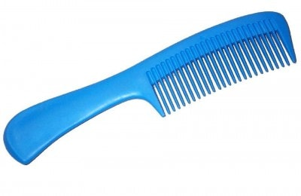
Зубы, как расческа,
Гладят губы ловко

Slide 8

В прятки с губками играю:
То найду, то потеряю

Slide 9

Посмотрите: вот игрушка
Очень шумная хлопушка

Slide 10
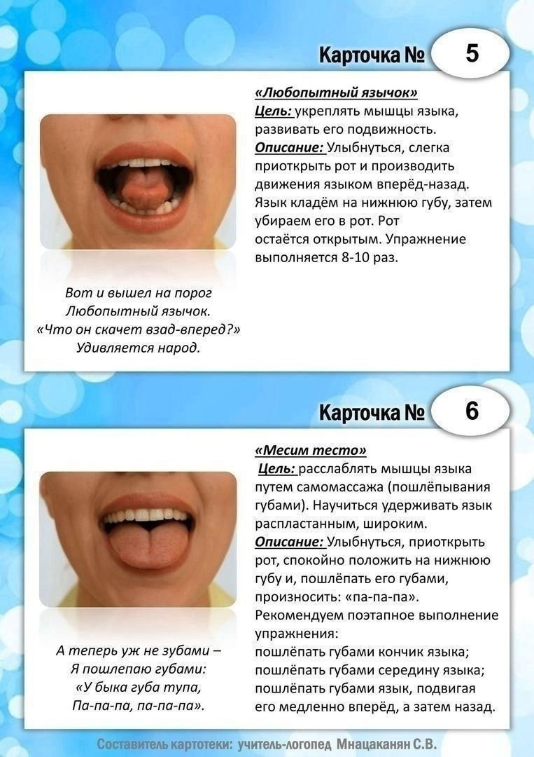
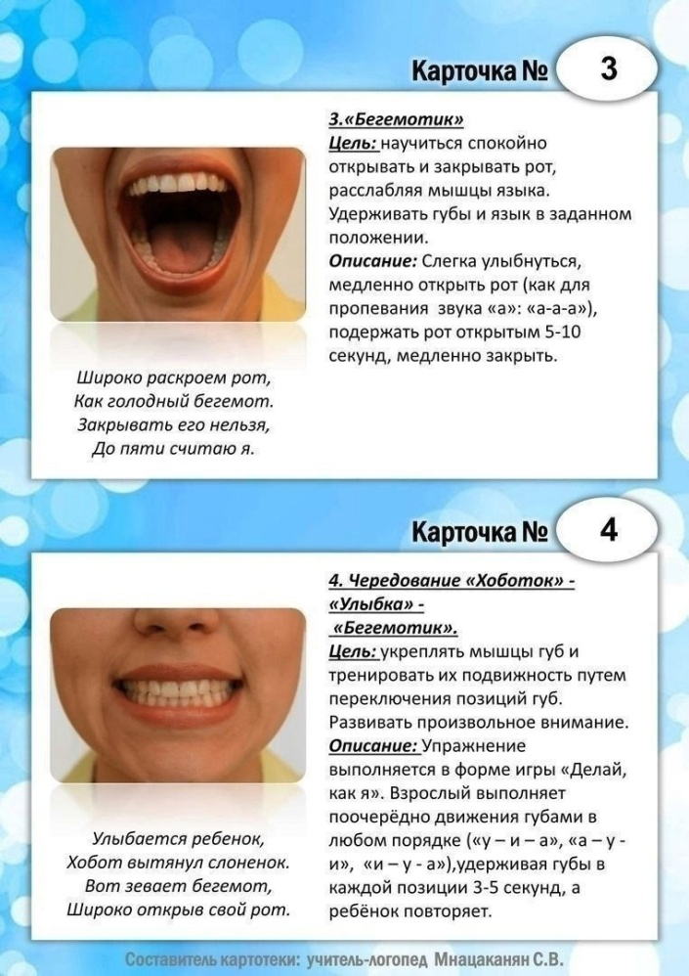
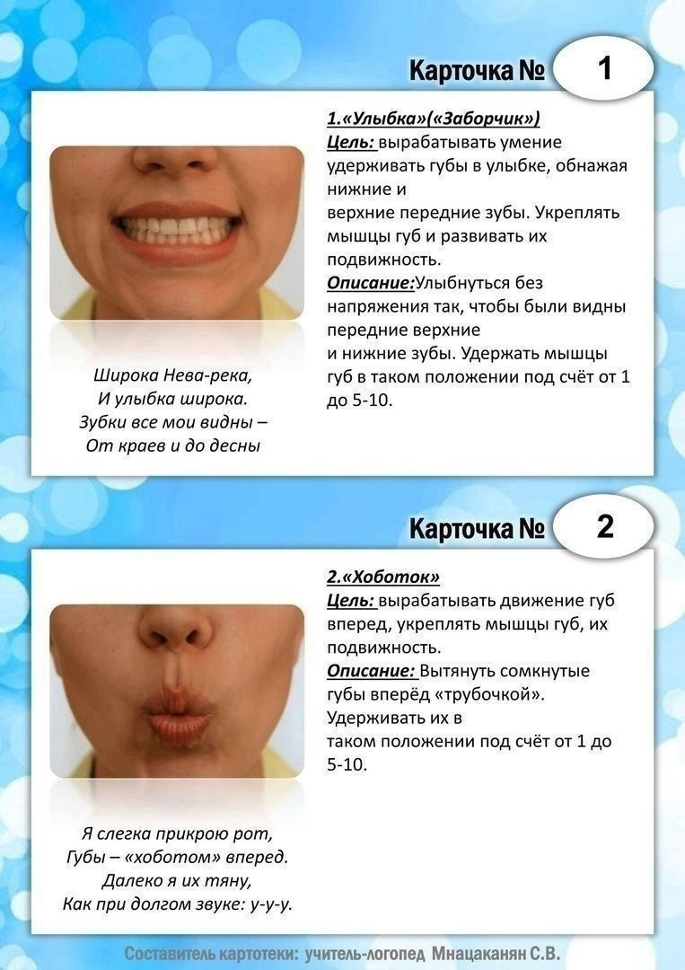

Slide 11
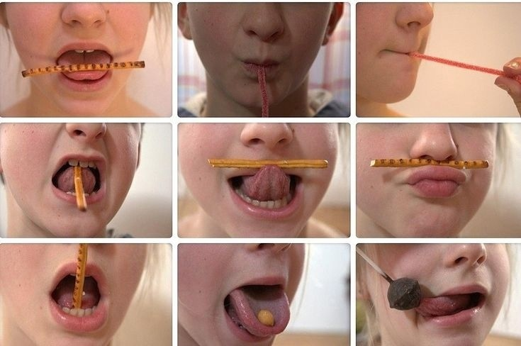

Slide 12

Песенка «Веселого язычка»

